Slide 1
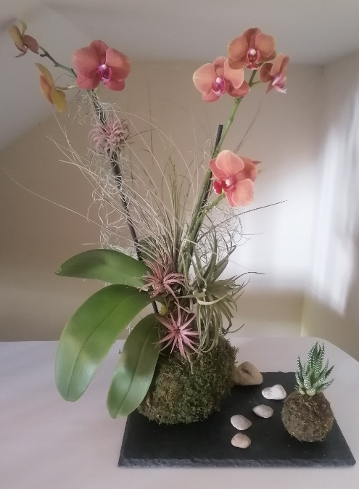
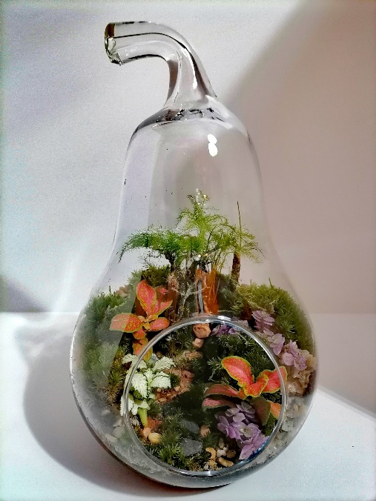
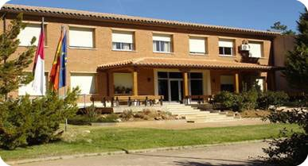



CURSO
ARREGLOS CON PLANTAS: KOKEDAMAS Y TERRARIOS
Del 11 al 22 mayo de 2026 Duración: 40 horas TARDES
PROGRAMA
EL ARTE JAPONÉS DE LAS KOKEDAMAS. MATERIALES. PREPARACIÓN PRÁCTICA. VARIEDADES. MANTENIMIENTO Y CUIDADOS. LOS TERRARIOS. MATERIALES. TERRARIOS ABIERTOS Y CERRADOS. PREPARACIÓN. MANTENIMIENTO Y CUIDADOS. EMPRENDIMIENTO: DECORACIÓN DE ESPACIOS CON KOKEDAMAS Y TERRARIOS. REDES SOCIALES: IMPORTANCIA DE LA PRESENTACIÓN Y FOTOGRAFÍA DE LAS CREACIONES. GESTIÓN EMPRESARIAL Y FINANCIERA. REGULACIÓN LEGAL
HORARIO Y LUGAR DE CELEBRACIÓN
De 15.30 A 19.30 SOLO TARDES Centro de Investigación Apícola y Agroambiental de Marchamalo (CIAPA-IRIAF). Camino San Martín, s/n. 19180 MARCHAMALO (GUADALAJARA)
PONENTES
Carmen Susana Ramírez Molina. Art Bol Green
COORDINADOR
Jose Juan Cebrian Tapia. Tel. 949 887957. jjcebrian@jccm.es
PRESENTACIÓN DE SOLICITUDES
Delegación Provincial de Agricultura, Ganadería y Desarrollo Rural de Guadalajara, Oficinas Comarcales Agrarias, CIAPA de Marchamalo, cualquier oficina de Registro Único o Registro Electrónico de la JCCM, o secretaria.ciapa@jccm.es, hasta el día 8 DE ABRIL de 2026
INSCRIPCIÓN GRATUITA Máximo 15 participantes*

